Slide 1
JOINTS
CONSTRUCTIFS

Slide 2
Définitions
Un joint est une coupure (qui peut s’étendre jusqu’aux fondations) réalisée dans un ouvrage pour le diviser en plusieurs parties, chaque partie pouvant se déplacer ou se déformer librement.
Un joint est donc une coupure artificielle (fausses fissures) dont l’emplacement, judicieusement choisi, évite l’apparition de fissures et leur conséquences (perte d’étanchéité, infiltrations d’eau, chute de résistance, instabilité…)
Ces éléments peuvent être de même nature ou de nature différentes ( bois et béton)

Slide 3
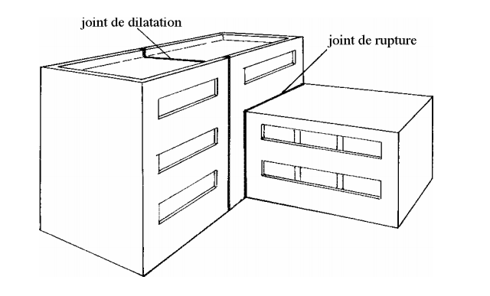
Définitions

Slide 4
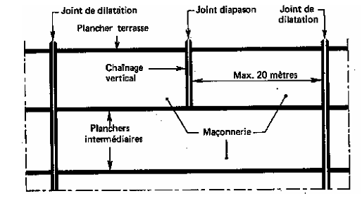
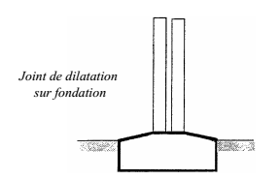
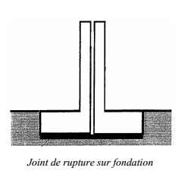

Slide 5
CLASSIFICATION DES JOINTS A/ Joints principaux
Série de joints concernant les grandes œuvres (gros-œuvre): poteaux, poutres, dalle, fondations,…
Parmi ces joints on peut citer:
les joints de rupture (tassement, tous les joints qui concernent le sol)
les joints de dilatation
les joints de retrait
B/ Joints secondaires
Ce sont des joints concernant les secondes œuvres, on trouve notamment:
les éléments préfabriqués,
joints de la maçonnerie,
joints d’exécution des plate-formes+dallage

Slide 6
LES DIFFÉRENTES TYPES DE JOINTS
1/ Le joint de Rupture

Slide 7
1/ Le joint de rupture
Lorsque des tassements sont à craindre, les fondations doivent être fractionnées. Les joints de rupture sont des coupures destinées à permettre le mouvement des parties de la structure:
Le tassement peut être provoqué par :
A) des causes accidentelles: tassement inégal du sol et des fondation,…
B) des causes naturelles: différence de hauteur entre deux bâtiments accolées, …etc

Slide 8
Le joint de rupture (tassement)
Les joints de tassements s’imposent dans les cas suivants :
❖ L’ouvrage est constitué par les volumes de hauteurs différentes, transmettant de même sol homogène des charges inégales
❖ L'ouvrage repose sur des fondations hétérogènes dans un terrain homogène
❖ L’ouvrage repose sur des fondations homogènes, mais les niveaux des bons sol se trouvent à des altitudes différentes, entrainant des réactions inégales
❖ L’ouvrage existe et doit être agrandi , les fondations à achevé de se tasser, les fondations neuves anciennes entrainerait des désordres

Slide 9
Joint de rupture / tassement

Slide 10
Joint de rupture / tassement

Slide 11
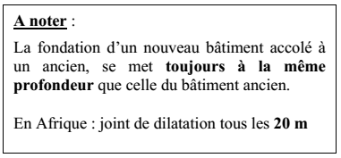

Slide 12
LES DIFFÉRENTES TYPES DE JOINTS
2/ Le joint de dilatation

Slide 13
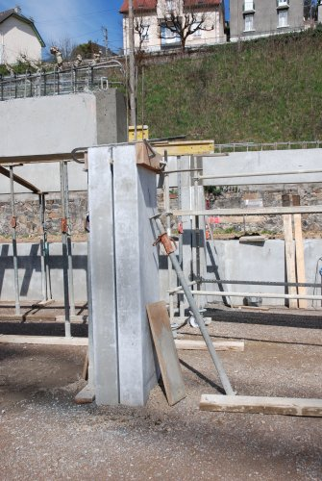
2/ Le joint de dilatation
Un joint de dilatation est un joint destiné à absorber les variations de dimensions des matériaux d’une structure sous l'effet des variations de température.
Il divise les grands bâtiments en un certain nombre de sections ,
Il compense les variations de température et d’humidité
Il évite les effets : - des variations hygrothermiques, du retrait et du gonflement des bétons,
Joint de dilatation : Au droit des joints de dilatation (le joint de dilatation du bâtiment descend jusqu’aux fondations), la semelle n’est pas fractionnée.

Slide 14
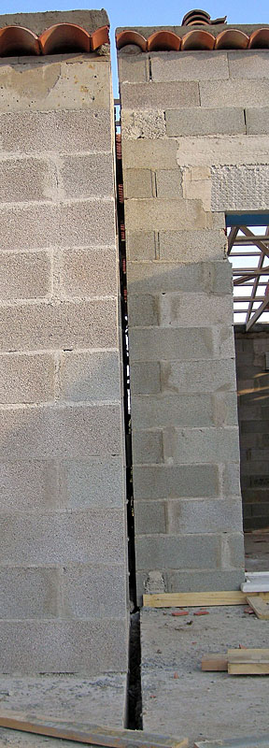
Joint de dilatation pour ossature en béton armé
Zones sèches : 18m ≤ D ≤ 24m
Zones humides: 25m ≤ D ≤ 50m
Épaisseur du joint: 2 à 3cm
joint de dilatation à poteau-double: c’est la meilleure disposition qui consiste à doubler les éléments porteurs (poteaux doubles, murs doubles, …etc.)

Slide 15
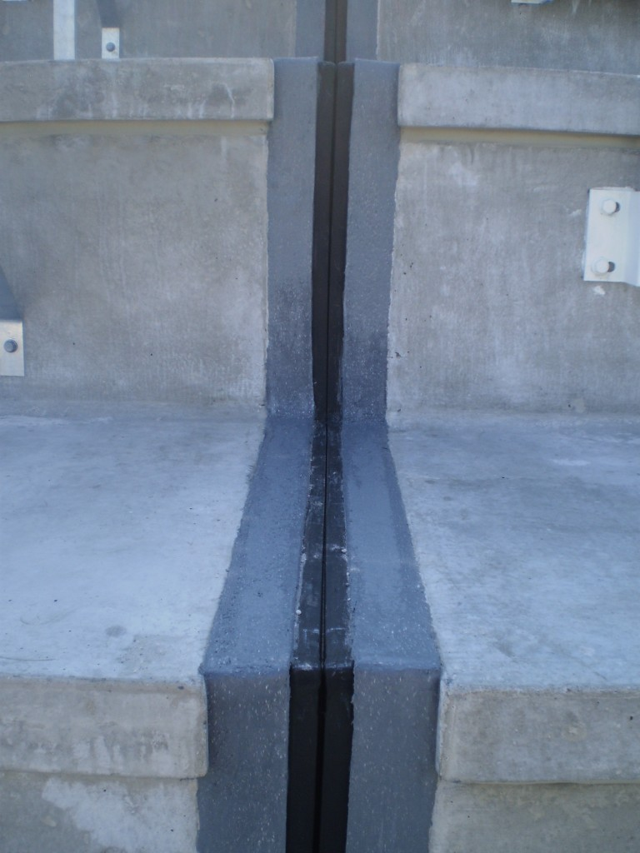
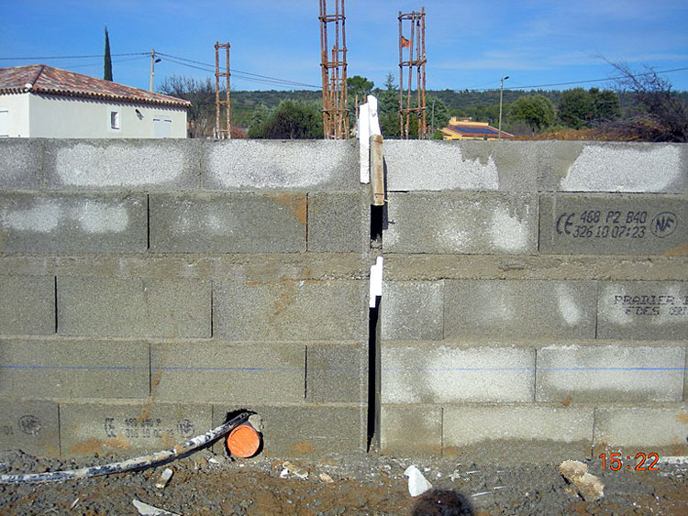

Slide 17
IMPORTANT : le joint de rupture pour tassement traverse les bâtiments de part en part ,alors que le joint de dilatation s’arrête au-dessus des fondations.
Joint de dilatation
Joint de rupture

Slide 18
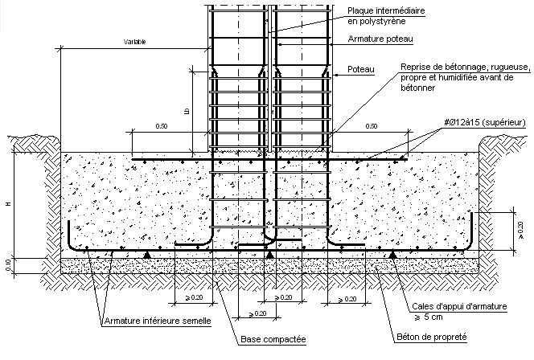
Semelle sous joint de dilatation

Slide 19
Joint de dilatation pour maçonnerie porteuse
Régions sèches à forte opposition de T°: D ≤ 20m
Régions Humides et tempérées :
D ≤ 35m
Épaisseur minimale du joint: e=10mm
Il est préférables que le joint soit en palier pour ne pas affaiblir le mur porteur
Joint

Slide 20
Conditions pour disposer les joints
Éviter les croisements
Éviter les décrochements
Éviter les joints involontaires (liants, déchets de maçonnerie, gravats, …)

Slide 21
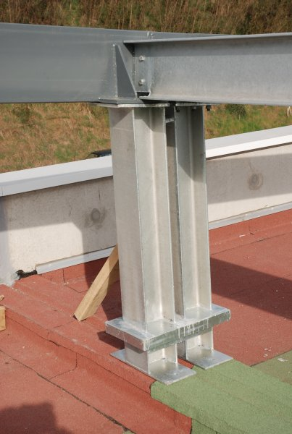
Joint de dilatation pour ossature métallique
D ≤ 50m sauf particularités

Slide 22
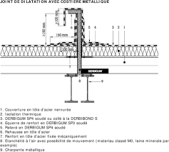
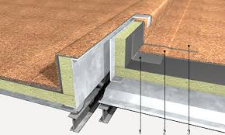

Slide 23
LES DIFFÉRENTES TYPES DE JOINTS
3/ Joint de Retrait

Slide 24
Joint de retrait
Pour le cas des dallages, un retrait du béton des panneaux de dallage peuvent aussi se produire en cas de dilatation du matériau. La réalisation d’un joint consiste à réduire en un point la section du dallage pour que la fissure se produise à cet endroit. Dans ce cas, le joint est appelé joint de retrait.
Cette réduction de section peut se faire en insérant dans le béton frais une languette en bois aggloméré ou en contreplaqué ou bien un profilé en plastique qui demeurera dans le béton après son durcissement pour assurer l’étanchéité. On peut aussi procéder par sciage du béton qui vient de durcir (entre 6 et 48 heures après le bétonnage, selon les conditions climatiques) sur une profondeur allant de 1/3 à 1/4 de l’épaisseur du dallage. L’espacement des joints dépend des propriétés de retrait du béton, des caractéristiques de friction de l’infrastructure et de l’épaisseur de la dalle. Les espacements recommandés en fonction des épaisseurs de la dalle sont donnés dans le tableau ci-après.

Slide 25
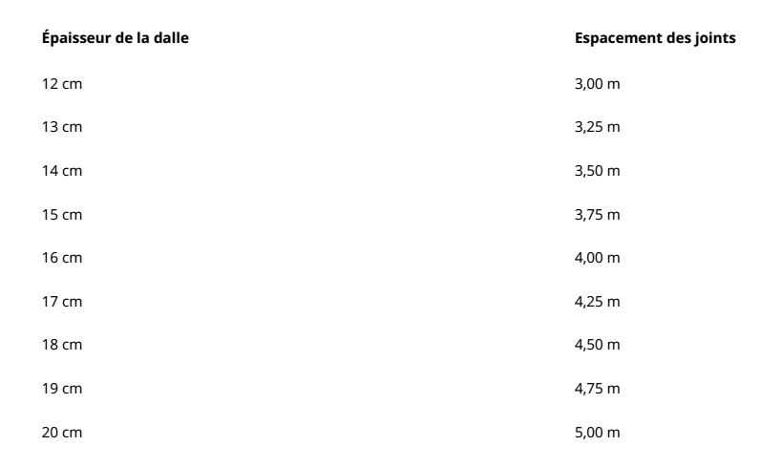
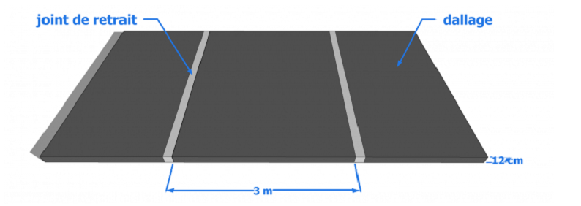

Slide 26
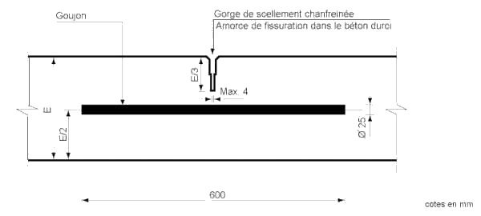
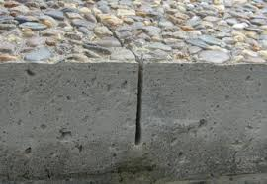
Joint de retrait
Joint dont la fonction est de reprendre le retrait lié à la prise du matériau, en concentrant la fissuration sur la ligne de faiblesse structurelle qu'il forme.
Lors du retrait du béton, une fissuration superficielle apparaît. Les joints de retrait ont pour rôle d’organiser et de délimiter cette fissuration.

Slide 27
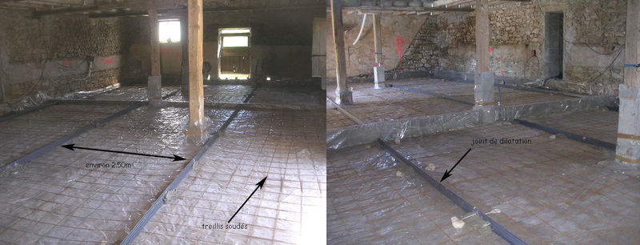

Slide 28
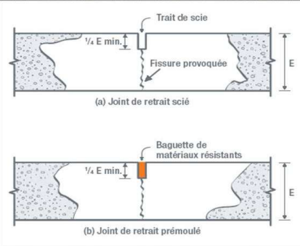
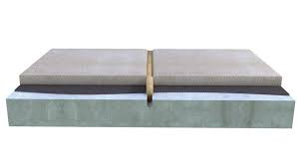
Joint de retrait
Il est réalisé soit par réservation avant le coulage (baguette), soit par scellement de profilés perdus dans le support, soit par sciage a posteriori.
Il évite les fissurations aléatoires ,
Il relâche les tensions internes du béton

Slide 29
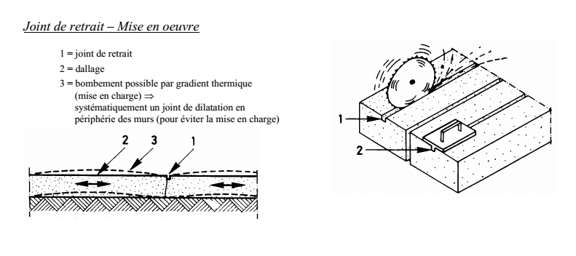
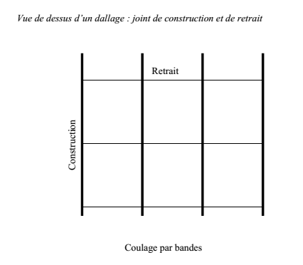
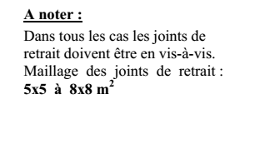

Slide 30
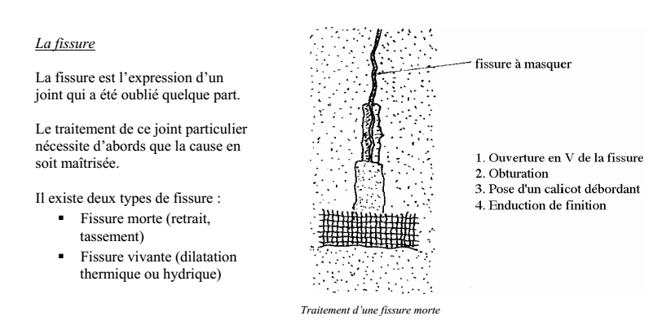
TRAITEMENT DE FISSURE

Slide 31
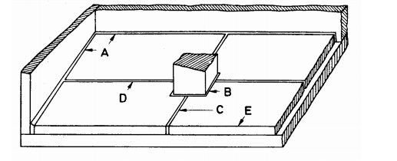
Cas des dallages sur terre plein (dallage non porté)
Sur un dallage on rencontre

Slide 32
Cas des dallages sur terre plein (dallage non porté)

Slide 34
LES JOINTS de Second Œuvre
1/ Le joint de préfabrication

Slide 36
Traitement des joints
Produits de Remplissage

Slide 37
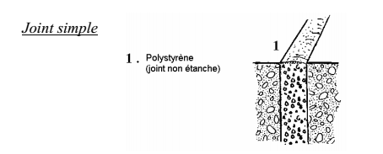
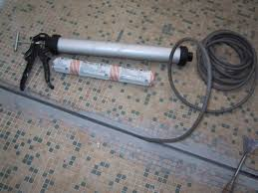
TRAITEMENTS DES JOINTS

Slide 38
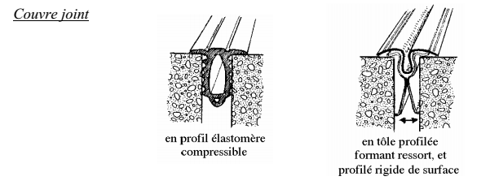
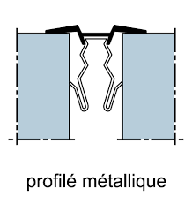
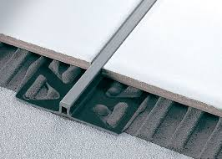
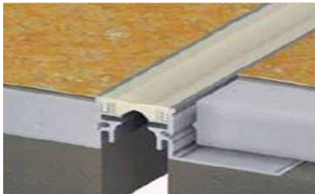

Slide 39
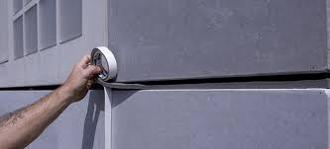
LES PRODUITS DE REMPLISSAGE
Les qualités d’un produit pour joint sont :
Adhérence
Plasticité +ou- permanente ( cela dépend des joints) pour permettre un libre jeu des éléments .
Facilité d’utilisation et de mise en œuvre

Slide 40
LES PRODUITS DE REMPLISSAGE
Pour le remplissage on utilise les matériaux suivants:
Copeaux de bois liés par un ciment, liège, carton ondulé, planche de bois, tôle mince, laine de verre ou de roche, mastic, asphalte et matière plastique.
Ces matériaux perdent rapidement leur souplesse et des fissures apparaissent souvent après un certain temps entre le bord et le remplissage des joints. Pour cette raison, il convient de placer dans les joints une feuille métallique d’étanchéité en cuivre, zinc, ou plomb (voir figure)

Slide 41
LES PRODUITS DE REMPLISSAGE
Les joints sont traités au plâtre ou au mortier , dans certains cas toutefois lorsque par exemple les faces des joints doivent jouer fortement l’une par rapport à l’autre on est amené à utiliser des produits spéciaux .
➢ Mastic : produit dans la consistance à froids est suffisamment molle pour permettre l’utilisation en calfeutrement (bouchage) étanche des joints .
➢ Garniture d’étanchéité : cardon ou bande de matière plastique ou élastique servant à assurer l’étanchéité du joint à l’air ou à l’eau .
➢ joint à la pompe : produit plastique appliqué à la pompe à main ou mécanique
➢ En Caoutchouc

